Slide 1
INTO SPACE 1
Teacher: Bukabayeva Dina

Slide 2
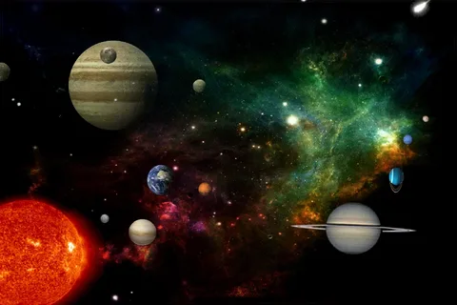
Learning objectives:
To talk about space

Slide 3
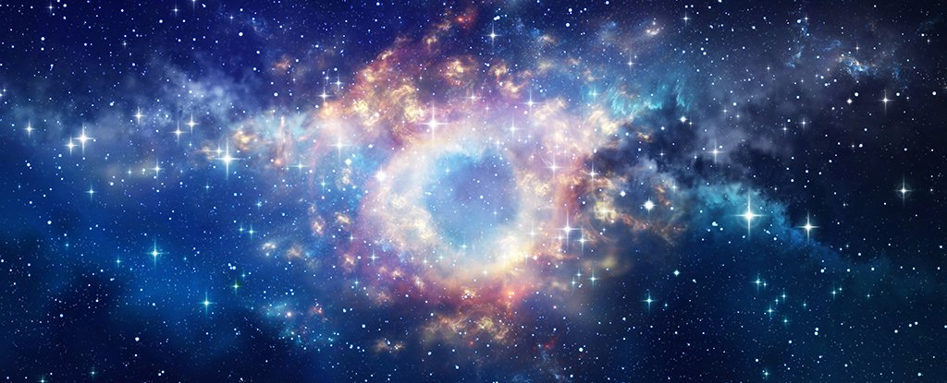
Would you like to travel into space?
How many planets do you know?

Slide 6
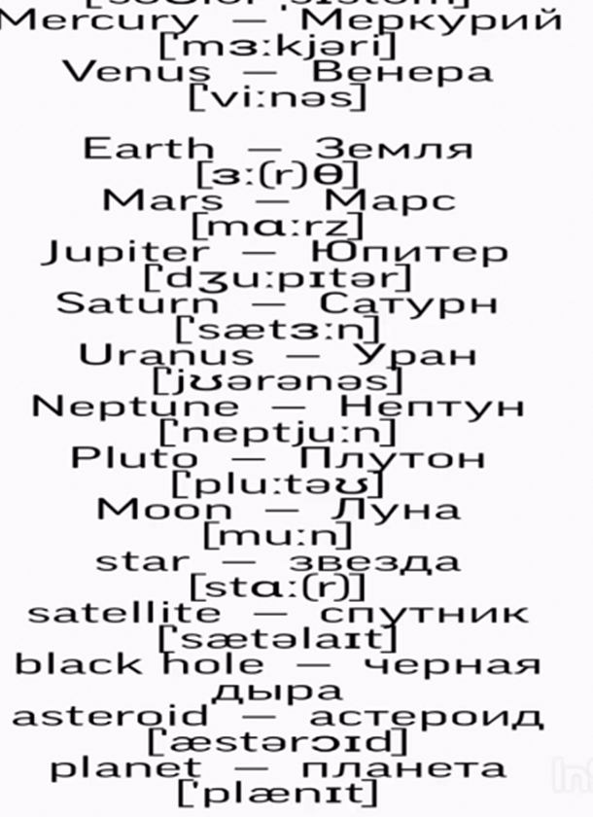

Slide 7
-Look
-Name those planets

Slide 8
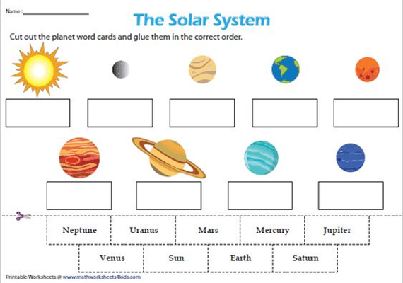

Slide 11
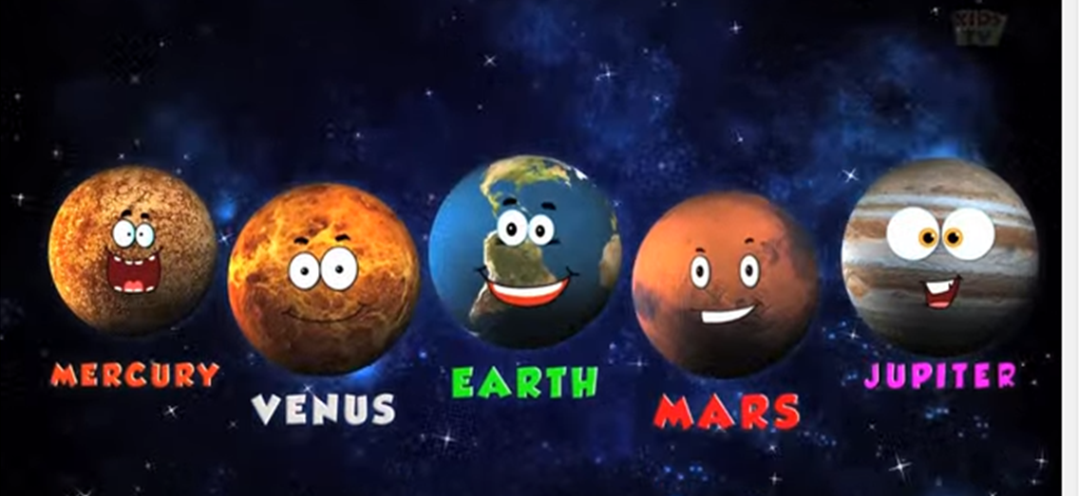
I would like to travel into space to visit ……….

Slide 12
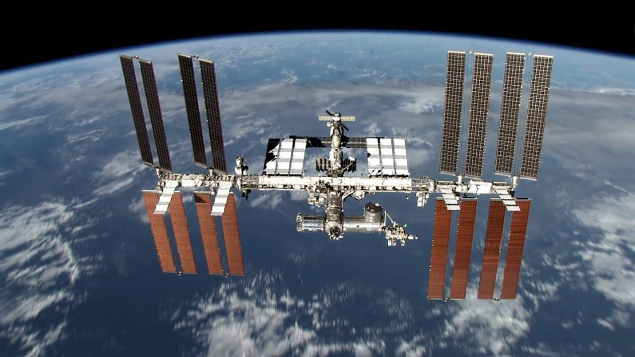
Space station
Ғарыш бекеті

Slide 13
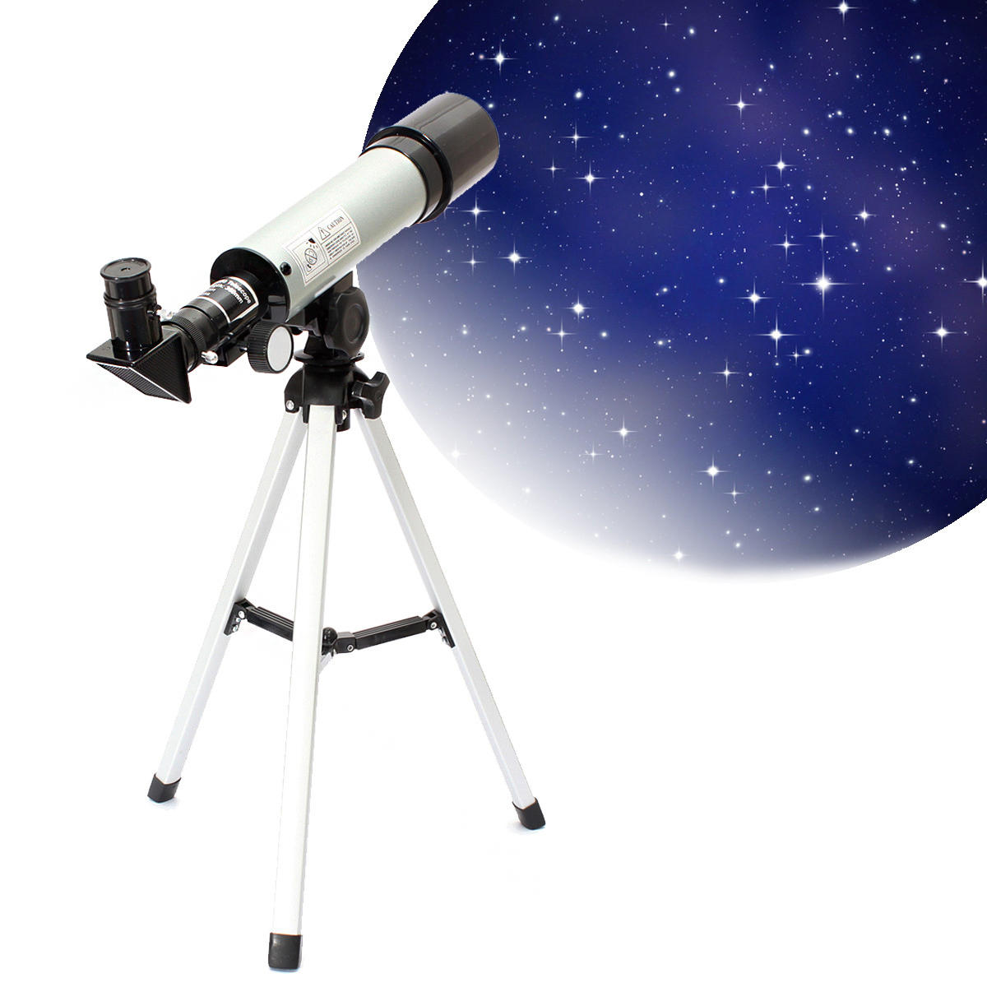
Telescope
Телескоп

Slide 14
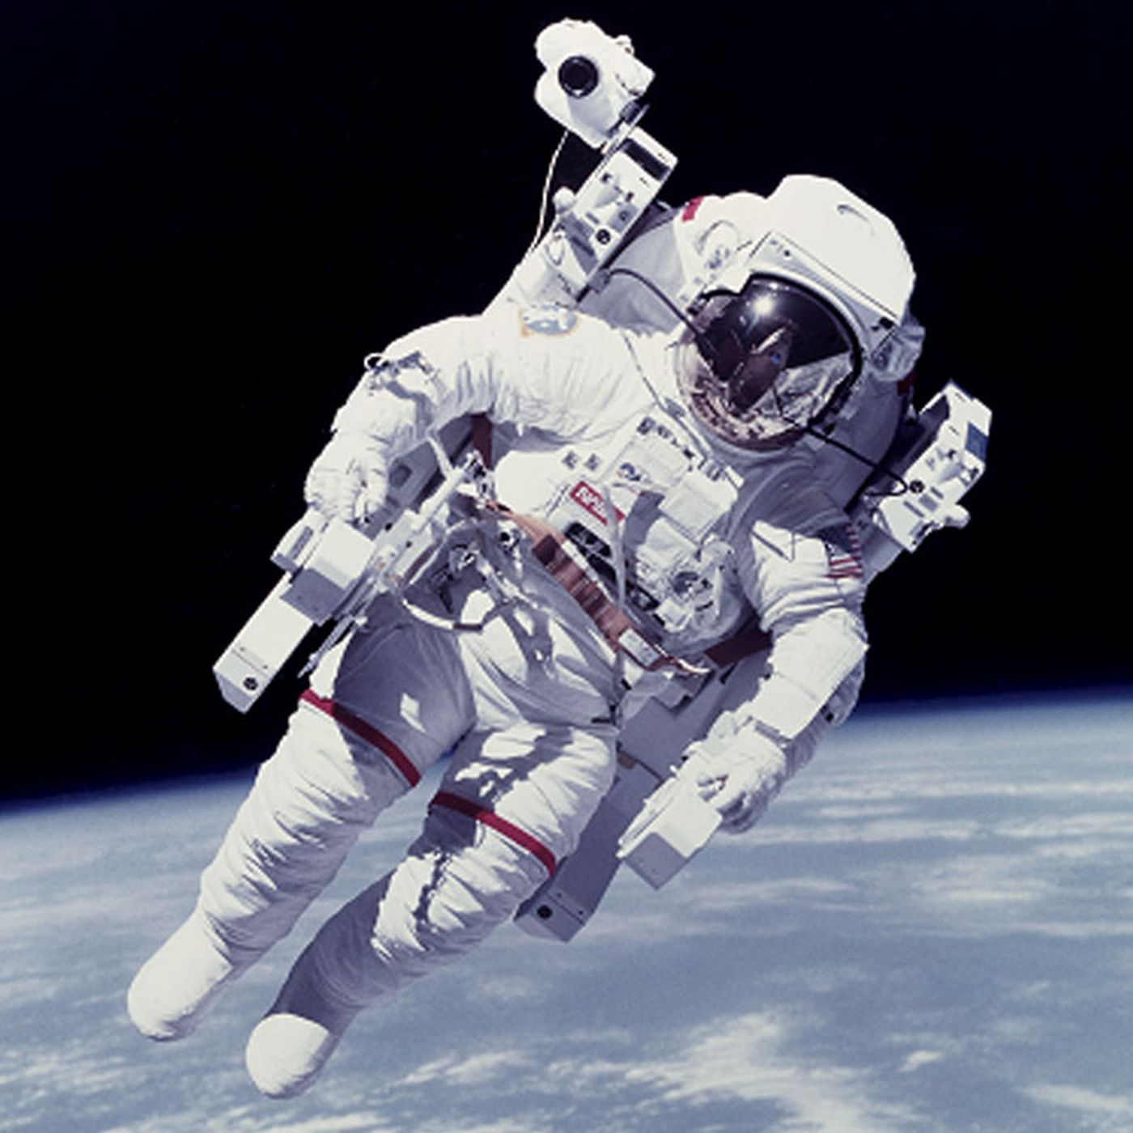
Spacesuit
Ғарыштық костюм

Slide 15
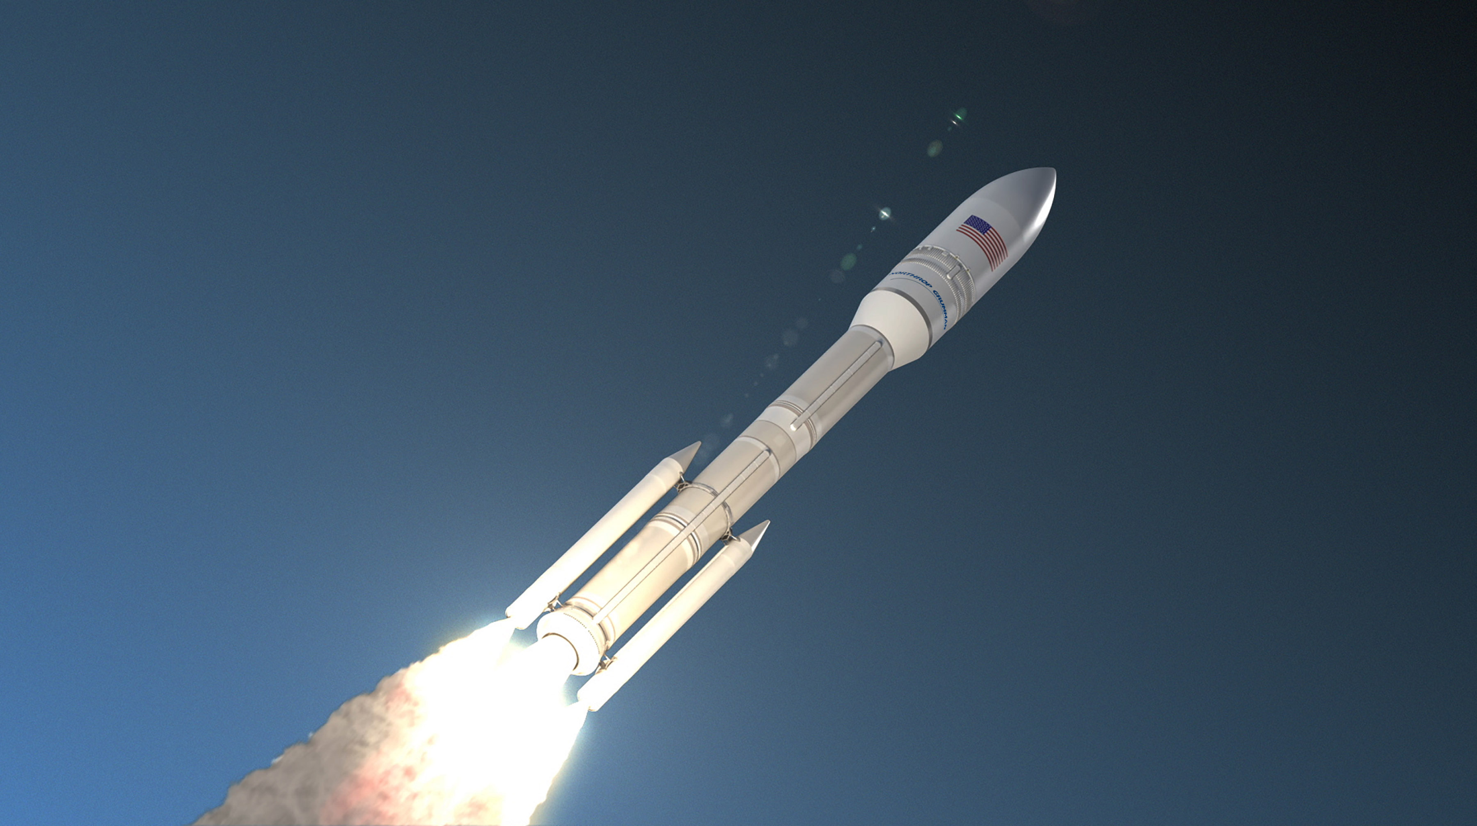
Rocket
ракета

Slide 16
Alien
Басқа ғаламшарлық

Slide 17
Astronaut
ғарышкер

Slide 18
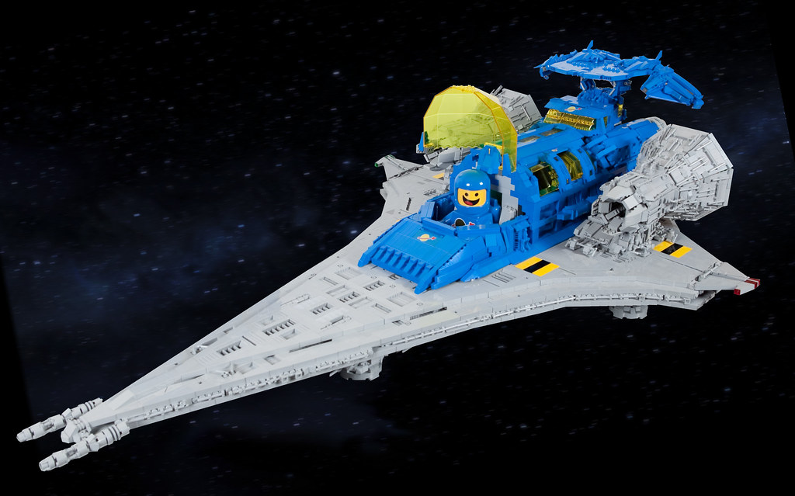
Spaceship
Ғарыш кемесі

Slide 19
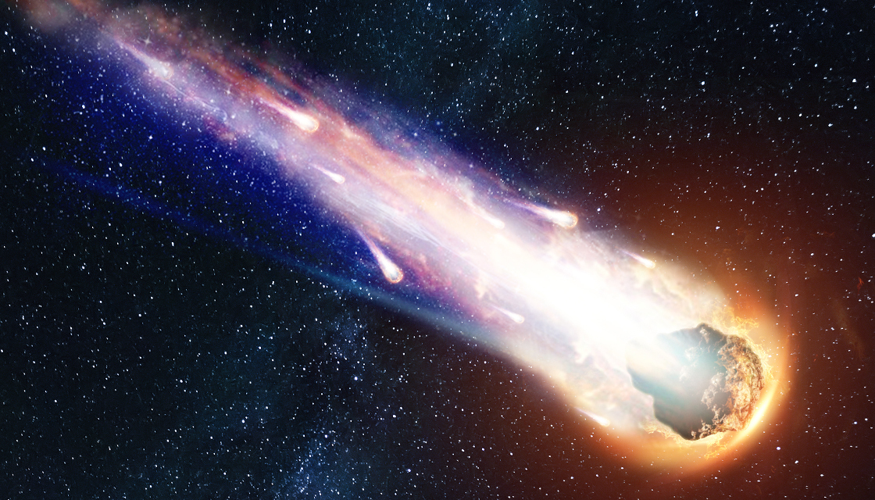
Comet
Құйрықты жұлдыз

Slide 20
-Look
-Match

Slide 22
HOMEWORK EX 4 P101

